Slide 1

İŞ YERİNDE MOTİVASYON VE STRES YÖNETİMİ EĞİTİMİ
HAZIRLAYAN VE SUNAN
HİZMET İÇİ EĞİTİM ŞUBE MÜDÜRÜ
FUNDA DENİZ
05.05.2026

Slide 2
MOTİVASYON KELİMESİNİN ANLAMI VE KÖKENİ
Latince : Movere → “hareket etmek, yerinden oynatmak”
Fransızca: Motif → güdü, neden
Fransızca: Motivation → harekete geçirme
Türkçeye Geçiş: Yani motivasyon kelimesi, “motif”ten türemiştir ve onun gelişmiş halidir.
“Motivasyon, sadece bir istek değil; o isteğin arkasındaki ‘motifin’ harekete geçmiş halidir.”
                Motivasyon = Harekete geçiren güç
                Motif = Bu gücün kaynağı
                İkisi birlikte = Davranışın temelini oluşturur

Slide 3
MOTİVASYON KELİMESİNİN ANLAMI VE KÖKENİ
Motivasyon kelimesi Türkçeye doğrudan Latince’den değil, Fransızca üzerinden geçmiştir.
Motivasyon kelimesi, köken olarak Fransızca “motif” kelimesine dayanır.
MOTİF: Bir davranışı başlatan, onu tetikleyen içsel neden, dürtü veya itici güçtür.
Motif = Sebep (Neden?)
Motivasyon = Hareket (Nasıl ve Ne kadar?)
Yani:
Motif olmadan motivasyon olmaz.
Motif, içimizdeki kıvılcımdır; motivasyon ise o kıvılcımın harekete dönüşmüş halidir.

Slide 4
İŞ YERİNDE MOTİVASYON NEDİR ?
**Motivasyon**, bireyin belirli bir hedefe ulaşmak için davranış başlatmasını ve sürdürmesini sağlayan
içsel ve dışsal güçlerin toplamıdır.
Bu durum; çalışanların hedeflerine ulaşmada çaba harcama isteğini ve iş yerinde kendilerini
değerli hissetmelerini sağlar.

Slide 5
MOTİVASYONUN TEMEL UNSURLARI
* **Enerji** (Başlatır)
* **Yön** (Hedefe odaklar)
* **Süreklilik** (Devam ettirir)
Formül gibi düşünebiliriz:
**Performans = Yetenek × Motivasyon**
**Motivasyon olmadan bilgi, yetenek ve deneyim performansa dönüşmez.**

Slide 6
ÇALIŞAN MOTİVASYONUNU ETKİLEYEN İÇSEL FAKTÖRLER
1-İşin Anlamı ve Amacı Motivasyonu :Çalışanın yaptığı işin değerli ve anlamlı olduğunu hissetmesi.
Örnek: Bir öğretmen sadece ders anlatıp maaşını almak için çalışıyorsa zamanla tükenmişlik hissi yaşayabilir. Ama öğrencilerinin hayatına dokunduğunu, onların geleceğini şekillendirdiğini, düşündüğünde işine anlam yükler.
Etkisi: bir öğrencinin başarısında payı olduğunu görmek öğretmenin içsel motivasyonunu ciddi şekilde artırır.
İşine derin anlam katar İşe bağlılık ve tatmin artar.
Olumlu: Çalışan yaptığı işin topluma ve kuruma katkı sağladığını düşünür.
📈 Daha istekli çalışır, motivasyonu artar.
Olumsuz: İşini anlamsız ve değersiz görür.
📉 İlgi azalır, motivasyon düşer.
________________________________________

Slide 7


ÇALIŞAN MOTİVASYONUNU ETKİLEYEN İÇSEL FAKTÖRLER
2-Başarı ve Yetkinlik Motivasyonu:
Zor bir işi başarma ve kendini yeterli hissetme arzusu.
Örnek: Zorlu bir projeyi başarıyla tamamlamak.
Etkisi: Özgüven ve performans artar.
Olumlu: İşini tamamladığında kendini başarılı hisseder.
📈 Motivasyonu artar, daha istekli çalışır.
Olumsuz: Kendini sürekli yetersiz görür.
📉 İsteksizlik ve motivasyon kaybı oluşur.

Slide 8

ÇALIŞAN MOTİVASYONUNU ETKİLEYEN İÇSEL FAKTÖRLER
3-Kişisel Gelişim ve Öğrenme İmkanları Motivasyonu:
Sürekli olarak yeni bilgi ve beceriler kazanma fırsatı, çalışanın kendisini geliştirmesine yardımcı olur.
Örnek: Yeni bir beceri öğrenmek ya da uzmanlaşmak istemek.
Etkisi: Sürekli öğrenme ve yenilikçilik sağlar.

Slide 9
3-Kendini Geliştirme İsteği
Olumlu: Yeni bilgiler öğrenmeye açıktır.
📈 Gelişim isteği motivasyonu canlı tutar.
Olumsuz: Değişime kapalıdır.
📉 Gelişim ve motivasyon engellenir.

Slide 10

ÇALIŞAN MOTİVASYONUNU ETKİLEYEN İÇSEL FAKTÖRLER
4-Özerklik (Bağımsızlık) Motivasyonu:
Kendi kararlarını verebilme ve işi kontrol edebilme isteği.
Örnek: İşini nasıl yapacağına kendisinin karar vermesi.
Etkisi: Yaratıcılık ve sorumluluk duygusu gelişir.

Slide 11
4-Özerklik (Bağımsızlık)
Olumlu: Karar verebilir, inisiyatif kullanır.
📈 Kendini yetkin hisseder, motivasyonu artar.
Olumsuz: Sürekli kontrol edilir, sürece dahil edilmez.
📉 Kısıtlanmış hisseder, motivasyonu düşer.

Slide 12

ÇALIŞAN MOTİVASYONUNU ETKİLEYEN İÇSEL FAKTÖRLER
5- Değerlerle Uyum Motivasyonu:
Kişinin kendi değerleri ile yaptığı işin örtüşmesi.
Örnek: Adalet, dürüstlük gibi değerlere uygun çalışmak.
Etkisi: İş tatmini ve etik davranış artar.
Olumlu: Kurum değerleri ile kişisel değerler örtüşür.
📈 Aidiyet artar, motivasyon güçlenir.
Olumsuz: Değer çatışması yaşar.
📉 İçsel huzursuzluk ve motivasyon kaybı oluşur.

Slide 13

ÇALIŞAN MOTİVASYONUNU ETKİLEYEN İÇSEL FAKTÖRLER
6-Aidiyet ve Bağlılık Motivasyonu:
Bir gruba ait olma ve değer görme ihtiyacı.
Örnek: Ekip içinde kabul görmek ve desteklenmek.
Etkisi: İş birliği ve ekip ruhu güçlenir.
Olumlu: Kendini kurumun parçası hisseder.
📈 Bağlılık ve motivasyon artar.
Olumsuz: Kendini uzak ve değersiz hisseder.
📉 Aidiyet azalır, motivasyon düşer.

Slide 14



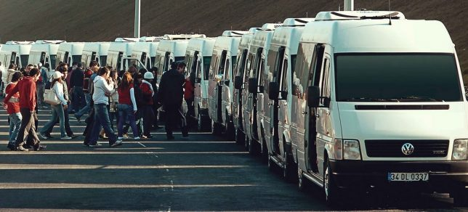
ÇALIŞAN MOTİVASYONUNU ETKİLEYEN DIŞSAL FAKTÖRLER
1-Ücret ve Yan Haklar
Rekabetçi maaş politikaları, prim ve bonus gibi maddi teşvikler
Yemek kartı, özel sağlık sigortası, servis hizmeti gibi yan haklar.

Slide 15
1-Ücret ve Yan Haklar
Olumlu: Çalışan yaptığı işe uygun maaş ve haklar alır.
📈 Adil ücret motivasyonu ve bağlılığı artırır.
Olumsuz: Çalışan emeğinin karşılığını alamadığını düşünür.
📉 Bu durum motivasyonu düşürür ve işten uzaklaştırır.

Slide 16

ÇALIŞAN MOTİVASYONUNU ETKİLEYEN DIŞSAL FAKTÖRLER
2-Güven ve Terfi Olanakları
İşin sürekliliği ve kariyer ilerleme fırsatları.
Örnek: Terfi ihtimali olan çalışanın daha fazla çaba göstermesi.
Etkisi: Bağlılık ve performansı artırır.

Slide 17
2-Güven ve Terfi Olanakları
Olumlu: Çalışan işinin güvende olduğunu hisseder.
📈 Güven duygusu motivasyonu artırır.
Olumsuz: Çalışan sürekli işini kaybetme korkusu yaşar.
📉 Bu durum stres ve motivasyon kaybı oluşturur.

Slide 18
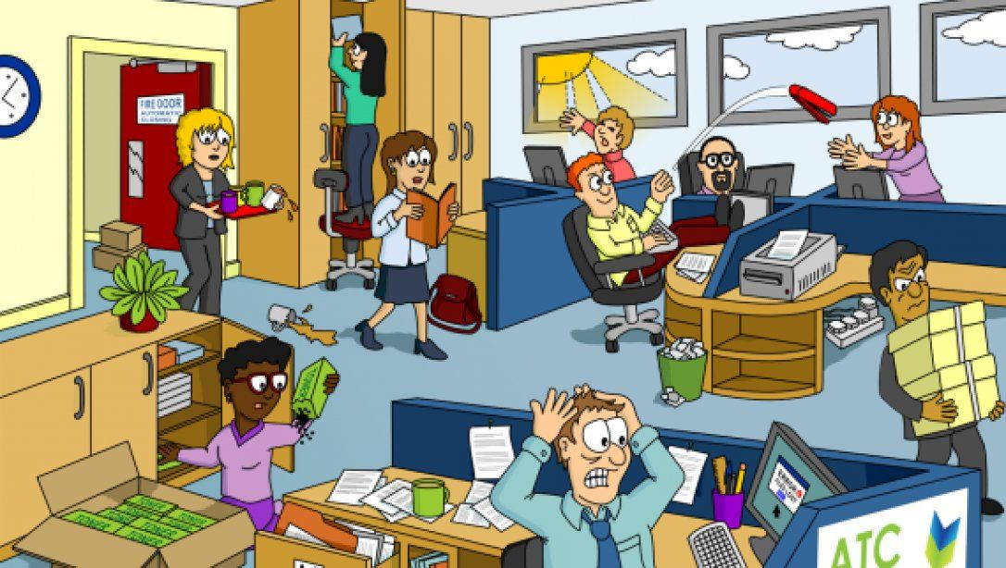
ÇALIŞAN MOTİVASYONUNU ETKİLEYEN DIŞSAL FAKTÖRLER
3-Çalışma Ortamı ve Koşulları:
Fiziksel koşullar (ofis ergonomisi, temiz ve güvenli ortam)İletişimi ve ekip çalışmasını destekleyen düzenlemeler.

Slide 19
3-Çalışma Ortamı ve Koşulları:
Olumlu: Çalışma ortamı düzenli ve rahattır.
📈 Fiziksel ortam motivasyonu doğrudan etkiler.
Olumsuz: Ortam gürültülü ve düzensizdir.
📉 Bu durum dikkat ve motivasyonu düşürür.

Slide 20

ÇALIŞAN MOTİVASYONUNU ETKİLEYEN DIŞSAL FAKTÖRLER
4-Yönetim Tarzı ve Liderlik
Yöneticilerin adil, destekleyici ve kapsayıcı yaklaşımları
Örnek:Yöneticinin açık iletişim kurması,olumlu geri bildirim yapması ve çalışanı takdir etmesi.
Etkisi: Güven ve iş tatmini oluşur.
Olumlu: Çalışanın başarısı fark edilir ve takdir edilir.
📈 Takdir görmek motivasyonu artırır.
Olumsuz: Çalışanın emeği görmezden gelinir.
📉 Bu durum isteksizlik oluşturur.

Slide 21

ÇALIŞAN MOTİVASYONUNU ETKİLEYEN DIŞSAL FAKTÖRLER
5-İş Yükü ve İş-Yaşam Dengesi:Çalışanın iş yoğunluğu ile özel yaşamı arasındaki denge.
Etkisi: Denge sağlanırsa verimlilik artar, tükenmişlik azalır.
Uygun çalışma saatleri
Adil iş dağılımı.
Esnek çalışma modelleri,
İzin ve tatil politikaları

Slide 22
5-İş Yükü ve İş-Yaşam Dengesi
Olumlu: İş yükü dengeli ve çalışma saatleri düzenlidir.
📈 Dengeli çalışma motivasyonu korur.
Olumsuz: Aşırı iş yükü ve düzensiz saatler vardır.
📉 Bu durum tükenmişlik ve motivasyon düşüşü yaratır .

Slide 23

ÇALIŞAN MOTİVASYONUNU ETKİLEYEN DIŞSAL FAKTÖRLER
6-Kurumsal Kültür ve Değerler:
Kurumun benimsediği ortak amaçlar,değerler, normlar ve çalışma anlayışı Motivasyonu arttırır.
Örnek: Bir şirkette “şeffaflık ve güven” temel değerlerdir. Yönetici, şirketin zor bir dönemden geçtiğini çalışanlardan gizlemek yerine açıkça paylaşır ve birlikte çözüm arar.
Etki:Çalışanlar kendilerini değerli hisseder, yönetime güven artar ve ekip daha motive şekilde çalışır.

Slide 24
6-Kurumsal Kültür ve Değerler
Olumlu: Kurumda adalet, saygı ve güvene dayalı güçlü bir kültür vardır.
📈 Çalışanlar kendini değerli hisseder, motivasyon artar.
Olumsuz: Kurumda kayırmacılık, iletişimsizlik ve değer eksikliği hissedilmektedir.
📉 Çalışanların bağlılığı azalır, motivasyon düşer.

Slide 25

ÇALIŞAN MOTİVASYONUNU ETKİLEYEN DIŞSAL FAKTÖRLER
7-Eğitim ve Gelişim Olanakları
Kurumun sağladığı kurslar,seminerler,sertifika programları Sürekli öğrenmeyi ve gelişimi teşvik eden kaynaklar
Örnek: Hizmet içi eğitimlerle kendini geliştiren çalışan.
Etkisi: Performans ve kuruma bağlılık artar.

Slide 26
7-Eğitim ve Gelişim Olanakları
Olumlu: Çalışan kendini geliştirebileceği fırsatlar bulur.
📈 İlerleme imkânı motivasyonu artırır.
Olumsuz: Çalışan için gelişim ve yükselme fırsatı yoktur.
📉 Bu durum motivasyonu azaltır.

Slide 27

ŞİMDİ TÜM SALONLA BERABER ÇALIŞAN MOTİVASYONUNU ETKİLEYEN ÖRNEK FAKTÖR
İÇSEL Mİ?
YOKSA DIŞSAL MI?
OYUNUNU OYNAYALIM!!!

Slide 28
Kart 1 – İşin Anlamı ve Amacı (İçsel)
• 🧩 Örnek: Bir çalışan yaptığı işin başkaları için değerli olduğunu gördüğünde daha motive oluyor.
• 👉 Cevap: İçsel
• 📌 Açıklama: İşin anlamı ve amacı, çalışanın kendi iç dünyasından kaynaklanan motivasyondur, kurum tarafından doğrudan kontrol edilemez.
________________________________________
Kart 2 – Başarı ve Kendini Gerçekleştirme (İçsel)
• 🧩 Örnek: Zor bir projeyi başarıyla tamamlayan çalışan kendini daha yetkin hissediyor.
• 👉 Cevap: İçsel
• 📌 Açıklama: Başarı hissi ve potansiyeli gerçekleştirme motivasyonu kişinin içsel değerleri ve hedeflerinden gelir.
________________________________________
Kart 3 – Kişisel Gelişim ve Öğrenme İmkanları (İçsel)
• 🧩 Örnek: Yeni bir beceri öğrenip işinde uygulayabilen çalışan motivasyonu artıyor.
• 👉 Cevap: İçsel
• 📌 Açıklama: Öğrenme isteği ve gelişim motivasyonu kişinin kendi içsel hedeflerinden kaynaklanır, kurum bunu sadece destekler.
_______________________________________
Kart 4 – Özgürlük ve Otonomi (İçsel)
• 🧩 Örnek: Çalışan, kendi iş planını oluşturup önceliklerini kendisi belirleyebildiğinde motivasyonu yükseliyor.
• 👉 Cevap: İçsel
• 📌 Açıklama: Otonomi, kişinin kendi karar alma kapasitesinden doğan motivasyondur.

Slide 29
Kart 5 – Ücret ve Yan Haklar (Dışsal)
• 🧩 Örnek: Maaş artışı ve yemek kartı çalışanı daha motive ediyor.
• 👉 Cevap: Dışsal
• 📌 Açıklama: Ücret ve yan haklar kurum tarafından sağlanan dışsal motivasyon kaynaklarıdır.
______________________________________
Kart 6 – İş Güvencesi ve Terfi Olanakları (Dışsal)
• 🧩 Örnek: Terfi ihtimali çalışanı daha fazla sorumluluk almaya teşvik ediyor.
• 👉 Cevap: Dışsal
• 📌 Açıklama: Kurum politikaları ve iş güvencesi dışsal motivasyon oluşturur.
________________________________________
Kart 7 – Çalışma Ortamı ve Koşulları (Dışsal)
• 🧩 Örnek: Temiz, ferah ve teknolojik ekipmanların yeterli olduğu ortam motivasyonu artırıyor.
• 👉 Cevap: Dışsal
• 📌 Açıklama: Fiziksel çalışma koşulları dışsal faktördür, kurum sağlar.
________________________________________
Kart 8 – Yönetim Tarzı ve Liderlik (Dışsal)
• 🧩 Örnek: Adil ve destekleyici yönetim, çalışan motivasyonunu yükseltiyor.
• 👉 Cevap: Dışsal
• 📌 Açıklama: Liderlik ve yönetim tarzı çalışan motivasyonunu dışsal olarak etkiler.
________________________________________
Kart 9 – İş Yükü ve İş-Yaşam Dengesi (Dışsal)
• 🧩 Örnek: Dengeli iş yükü ve düzenli mesai saatleri motivasyonu artırıyor.
• 👉 Cevap: Dışsal
• 📌 Açıklama: Çalışma düzeni ve iş yükü kurum tarafından belirlenir, dışsal etkidir.

Slide 30
Kart 10 – Kurumsal Kültür ve Değerler (Dışsal)
• 🧩 Örnek: Saygı, adalet ve güçlü ekip ruhu, çalışanı bağlı hissettiriyor.
• 👉 Cevap: Dışsal
• 📌 Açıklama: Kurum kültürü ve değerleri çalışanı dıştan etkiler.
________________________________________
Kart 11 – Eğitim ve Gelişim Olanakları (Dışsal)
• 🧩 Örnek: Kurumun sağladığı eğitim programları motivasyonu artırıyor.
• 👉 Cevap: Dışsal
• 📌 Açıklama: Eğitim imkanları kurum tarafından sunulur, dışsal motivasyondur.
______________________________________
Kart 12 – Bir çalışan yaptığı işi severek yapıyor ve işi tamamladığında mutluluk hissediyor.
👉 Cevap: İçsel
📌 Motivasyon kaynağı kişinin kendi duygusudur.
________________________________________
Kart 13 – Bir çalışan maaşına zam yapıldıktan sonra işine daha istekli gelmeye başlıyor.
👉 Cevap: Dışsal
📌 Motivasyon dışarıdan gelen bir ödüle bağlıdır.
________________________________________
Kart 14 – Bir çalışan zor bir görevi başarabileceğine inanarak sorumluluk alıyor.
👉 Cevap: İçsel
📌 Özgüven içsel bir faktördür.

Slide 31
Kart 15 – Bir çalışan yöneticisinden aldığı takdir sonrası daha motive çalışıyor.
👉 Cevap: Dışsal
📌 Takdir dış çevreden gelir.
________________________________________
Kart 16 – Bir çalışan kendini geliştirmek için gönüllü olarak eğitimlere katılıyor.
👉 Cevap: İçsel
📌 Gelişim isteği kişinin içinden gelir.
________________________________________
Kart 17 – Bir çalışan ferah, düzenli ve sessiz bir ofiste çalıştığında daha verimli oluyor.
👉 Cevap: Dışsal
📌 Fiziksel ortam dışsal bir etkendir.
________________________________________
Kart 18 – Bir çalışan bir işi başarıyla tamamladıktan sonra gurur ve tatmin hissediyor.
👉 Cevap: İçsel
📌 Başarı hissi içsel motivasyondur.
________________________________________
Kart 19 – Bir çalışan işten çıkarılma korkusu yaşadığı için daha dikkatli çalışıyor.
👉 Cevap: Dışsal
📌 İş güvencesi dışsal bir faktördür.
________________________________________
Kart 20 – Bir çalışan kariyerinde ilerlemek için kendine hedefler belirleyerek çalışıyor.
👉 Cevap: İçsel
📌 Hedef belirleme bireysel bir süreçtir.

Slide 32
İŞYERİNDE MOTİVASYONU ARTTIRMA YÖNTEMLERİ
1. Hedef Belirleme ve Düzenli Geri Bildirim
Açıklama: Çalışanların net, ulaşılabilir ve ölçülebilir hedeflere sahip olmaları; başarılarını ve gelişim alanlarını düzenli olarak öğrenebilmeleri motivasyonlarını artırır.
Örnek Uygulama:
Haftalık/aylık toplantılar: Her departmanın belirlenmiş performans hedeflerini gözden geçirmek ve çalışanlara ilerleme durumlarıyla ilgili yapıcı geri bildirim sunmak.
Performans değerlendirme formları: Çalışanların güçlü yönlerini, gelişmesi gereken yanlarını ve geleceğe dair hedeflerini belirlemek için kullanılır.

Slide 33

İŞYERİNDE MOTİVASYONU ARTTIRMA YÖNTEMLERİ
2. Ödüllendirme ve Takdir: Başarıların fark edilmesi ve ödüllendirilmesi, çalışanların kurum tarafından değer gördüklerini hissetmelerini sağlar. Hem maddi hem de manevi ödüller motivasyonu yükseltir.
Örnek Uygulama:
“Ayın Çalışanı” programı: Başarılı bir çalışanın ay sonunda ilan edilmesi ve küçük bir ödülle onurlandırılması.
Takdir törenleri veya e-posta duyuruları: Projede önemli katkısı olan çalışanların tüm ekibe tanıtılması, yöneticilerin teşekkür mesajları paylaşması.

Slide 34

İŞYERİNDE MOTİVASYONU ARTTIRMA YÖNTEMLERİ
3. Kariyer Gelişimi ve Eğitim İmkanları: Çalışanların mesleki ve kişisel gelişim fırsatlarına erişebilmesi, uzun vadeli motivasyonlarını güçlendirir.
Örnek Uygulama:
Kurum içi eğitimler: Uzman eğitmenlerin düzenlediği seminerler, atölye çalışmaları veya online kurslar.
Mentorluk ve koçluk programları: Deneyimli çalışanların yeni başlayanlara veya farklı alanlara yönelmek isteyenlere rehberlik etmesi.

Slide 35
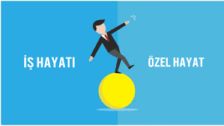
İŞYERİNDE MOTİVASYONU ARTTIRMA YÖNTEMLERİ
4.İş-Yaşam Dengesi: Çalışanların aile, sosyal hayat ve iş yükü arasındaki dengeyi koruyabilmeleri, tükenmişlik sendromunun önüne geçer ve genel mutluluk düzeylerini artırır.
Örnek Uygulama:
Esnek çalışma saatleri: Belirli bir çekirdek zaman aralığı dışında, çalışanların çalışma saatlerini kendilerinin düzenlemesi.
Uzaktan çalışma (home office) seçenekleri: Haftanın belirli günlerinde evden çalışma imkanı sağlamak.

Slide 36
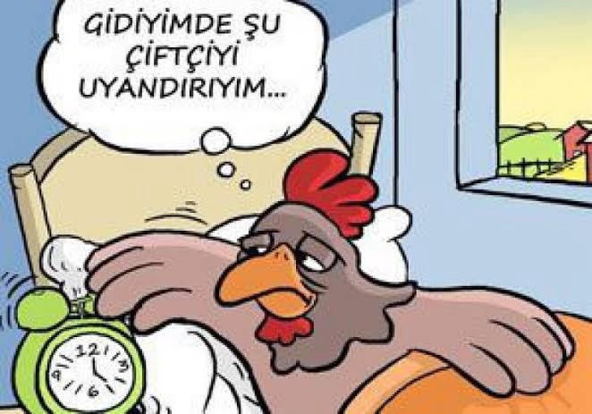
İŞYERİNDE MOTİVASYONU ARTTIRMA YÖNTEMLERİ
5. Katılım ve Sorumluluk Verme: Çalışanların fikirlerini özgürce ifade edebildikleri, karar mekanizmalarına dahil oldukları ve sorumluluk alabilecekleri ortamlar yaratmak, onların kendilerini önemli hissetmelerini sağlar.
Örnek Uygulama:
Proje gruplarına katılım: Çalışanları proje ekibine dahil ederek süreçleri sahiplenmelerini sağlamak.
Beyin fırtınası toplantıları: Önemli kararlar alınmadan önce tüm ekip üyelerinin görüş ve önerilerini sunabilecekleri platformlar oluşturmak.

Slide 37

İŞYERİNDE MOTİVASYONU ARTTIRMA YÖNTEMLERİ
6. Liderlik ve İletişim: Destekleyici, adil ve açık iletişimi benimseyen bir yönetim tarzı, çalışanların motivasyonunu yükseltir ve bağlılığı artırır.
Örnek Uygulama:
Açık kapı politikası: Yöneticilerin çalışanlarla düzenli olarak bir araya gelip sorunları dinlemesi ve çözüm önerilerini değerlendirmesi.
Haftalık takım toplantıları: Ekip üyelerinin güncel iş durumlarını paylaşmaları, sorunları dile getirmeleri ve birlikte çözüm üretmeleri.

Slide 38

İŞYERİNDE MOTİVASYONU ARTTIRMA YÖNTEMLERİ
7. Pozitif ve Destekleyici Çalışma Ortamı: Fiziksel ve sosyal açıdan iyi tasarlanmış bir çalışma ortamı, çalışanların daha huzurlu ve verimli çalışmasına yardımcı olur.
Örnek Uygulama:
Ortak dinlenme alanları ve sosyalleşme etkinlikleri: Çay-kahve köşesi, oyun alanı veya haftalık kahve buluşmaları gibi faaliyetlerle ekip ruhunu güçlendirmek.
Ofis ergonomisi: Masa, sandalye, ışıklandırma gibi unsurları çalışan sağlığına uygun hale getirmek.

Slide 39

İŞYERİNDE MOTİVASYONU ARTTIRMA YÖNTEMLERİ
8. Bireysel ve Takım Koçluğu: Profesyonel koçluk, mentorluk veya rehberlik hizmetleri, çalışanların kişisel farkındalık kazanmasına ve takım içinde etkin rol oynamasına katkıda bulunur.
Örnek Uygulama:
Kurum içi koçluk seansları: Bireylerin hedef belirleme, stres yönetimi ve iletişim becerilerini geliştirmeye odaklı görüşmeler düzenlemek.
Takım atölyeleri: Ekiplerin birlikte öğrenmelerini, ortak sorunları çözmelerini ve iletişimlerini güçlendirmelerini sağlayan grup çalışmaları.

Slide 40

İŞYERİNDE MOTİVASYONU ARTTIRMA YÖNTEMLERİ
9. Psikolojik Destek ve Refah Programları: Çalışanların ruhsal ve bedensel sağlığının korunması, motivasyon ve verimlilik üzerinde doğrudan etkilidir.
Örnek Uygulama:
Psikolojik danışmanlık hizmetleri: Stres yönetimi veya kişisel sorunlarla baş etme konusunda profesyonel destek sağlamak.
Spor, beslenme ve sağlık programları: Kurum içinde egzersiz atölyeleri, sağlıklı beslenme seminerleri veya kurum anlaşmalı spor salonu üyelikleri sunmak

Slide 41
MOTİVASYON KURAMLARI
* **Abraham Maslow – İhtiyaçlar Hiyerarşisi**
İnsan ihtiyaçları karşılandıkça bir üst düzeye geçer. Karşılanmayan ihtiyaç motivasyonu düşürür.
* **Frederick Herzberg – Çift Faktör Teorisi**
Maaş gibi hijyen faktörleri memnuniyetsizliği önler; ancak asıl motivasyon başarı ve takdirle sağlanır.
* **Victor Vroom – Beklenti Teorisi**
Kişi, çabasının ödüle dönüşeceğine inanırsa motive olur.

Slide 42
İş Yerinde Motivasyonun Önemi
Motivasyonu Düşüren Unsurlar
✅ Verimlilik artar
✅ İş tatmini yükselir
✅ Kurumsal bağlılık güçlenir
✅ Devamsızlık azalır
✅ Kurum kültürü gelişir
❌ Adaletsizlik
❌ Belirsizlik
❌ İletişim eksikliği
❌ Aşırı iş yükü
❌ Takdir eksikliği

Slide 43
🎯 1.Motivasyon Duvarı Oyunu
Amaç: Çalışanların birbirini motive etmesi ve olumlu geri bildirim vermesi.
Nasıl oynanır:Her katılımcıya renkli not kâğıtları verilir.Herkes, ekipteki bir arkadaşının iyi yaptığı bir şeyi veya onu motive eden bir davranışı yazar.
Notlar bir “Motivasyon Duvarı” panosuna asılır.
Eğitim sonunda herkes kendi notlarını okur.
Etki: Takım içi bağlılık, takdir duygusu ve pozitif enerji artar.
💡 2. Motivasyon Hikayesi Zinciri Oyunu
Amaç: Takım olarak yaratıcılığı ve iş birliğini artırmak.
Nasıl oynanır:İlk kişi “Bugün işe geldiğimde kendimi çok motive hissettim çünkü...” diye başlar.
Her katılımcı bir cümle ekleyerek hikâyeyi devam ettirir.
Hikaye sonunda ortaya komik, ilham verici veya duygusal bir öykü çıkar.
🎭 Etki: Takım ruhu güçlenir, ortak değerler öne çıkar.

Slide 44

DİNLEDİĞİNİZ İÇİN

